Slide 1
Sparkling Lab

Slide 2
Membros da equipe e funções
Bruna Oliveira
P.O
César Vecchio
DB e Arduino
Gabriel Selotto
Scrum Master
Jairo Domingos
analista de requisitos
Victoria Mello - Designer

Slide 3
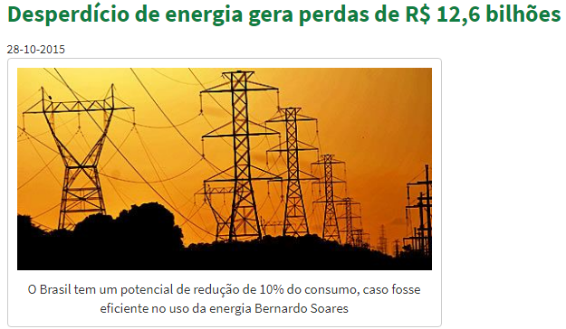

Nosso objetivo:

Slide 4
Como nós organizamos o projeto?
Trello
GitHub
Planilhas de Backlog
Imagens para verificação rápida

Slide 5
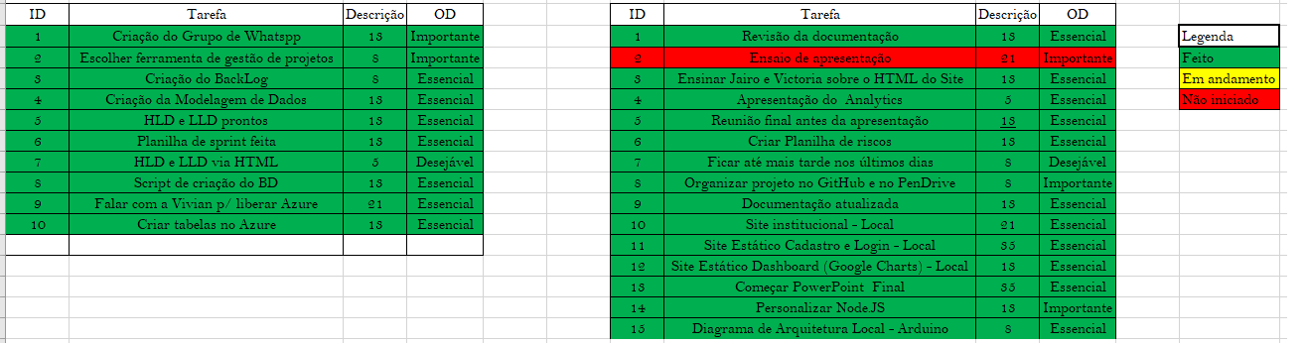
Backlog e Tabela de Sprints
Backlog foi dividido conforme a parte do projeto
Dividimos em dois sprints, organizados em uma tabela de cores

Slide 6
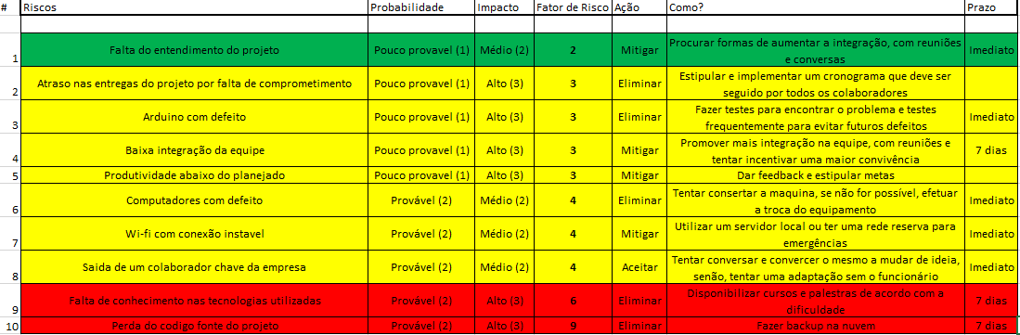
Riscos envolvidos
Estes riscos documentados são eventos que ocorreram e que poderiam ocorrer durante o andamento do projeto

Slide 7
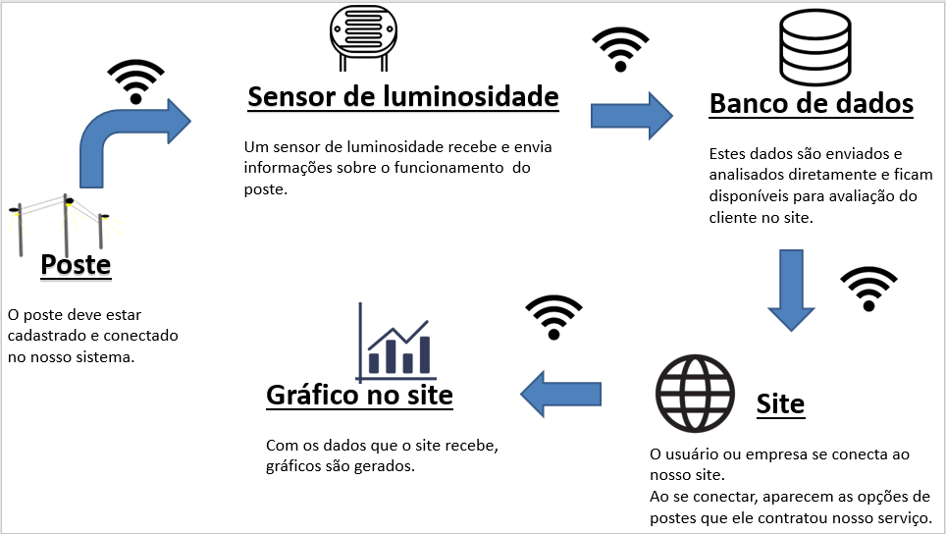
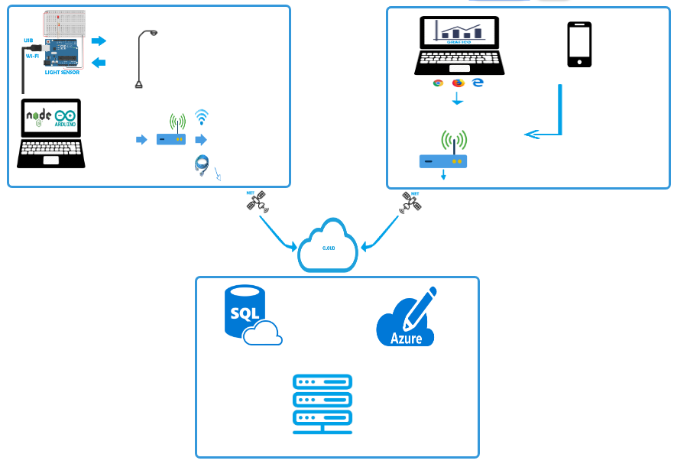
HLD e LLD
Nosso HLD e LLD foi feito em HTML, ficando mais intuitivo ao entendimento.
A ideia é deixar explicito nosso desenho de solução através destas representações gráficas.

Slide 8
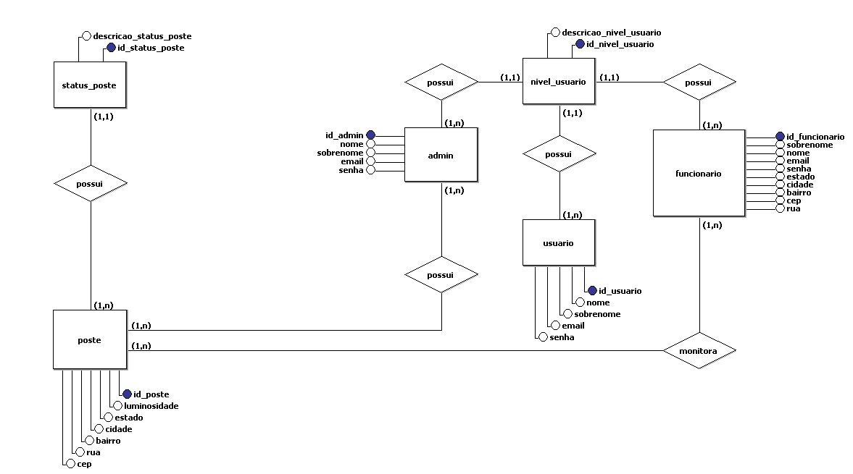
Modelagem do Banco

Slide 9
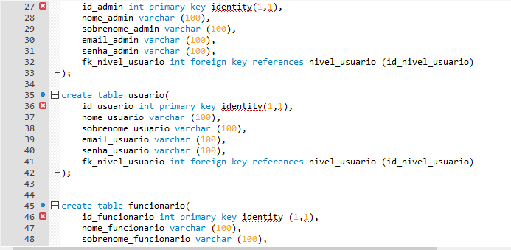
Banco de dados, Script e Azure
O script foi feito a partir dos dados que reunimos do que seria necessário mostrar no site, das relações entre poste, status poste e usuário (funcionário ou admin), mantendo a simplicidade e agilidade.

Slide 10
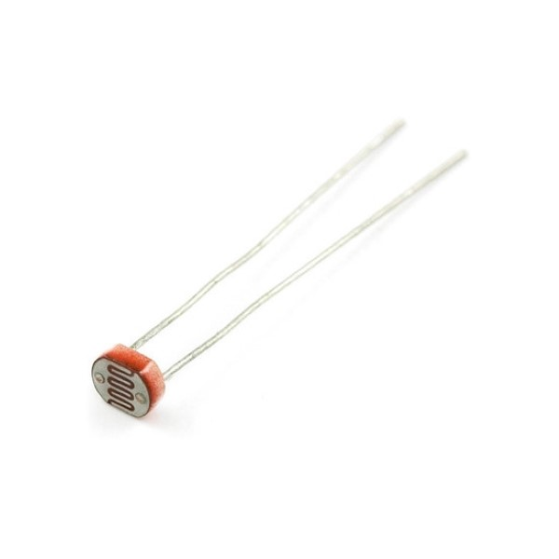
Arduino
Especificações: – Modelo: GL5528 (datasheet) – Diâmetro: 5mm – Tensão máxima: 150VDC – Potência máxima: 100mW – Tensão de operação: -30°C a 70°C – Espectro: 540nm – Comprimento com terminais: 32mm – Resistência no escuro: 1 MΩ (Lux 0) – Resistência na luz: 10-20 KΩ (Lux 10)

Slide 11
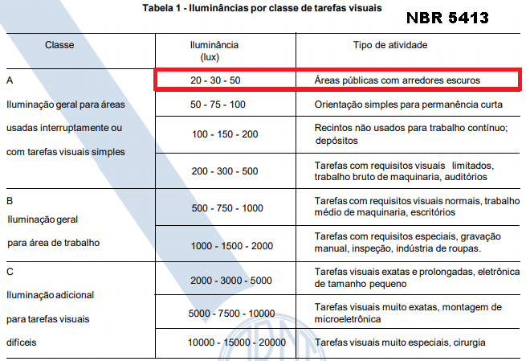
Quais foram os parâmetros para o Node.JS?

Slide 12
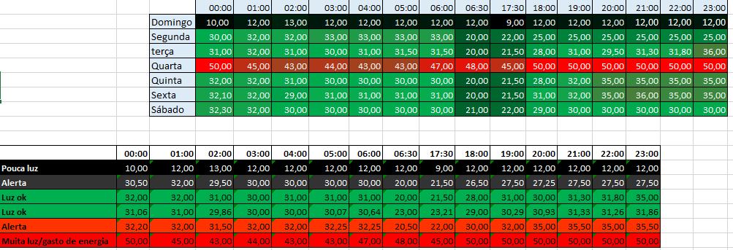
Node.JS
Arduino que utilizamos foi o LDR, um sensor de luminosidade. Fizemos um cálculo para transformar volts em lumens, volume de medição de luminosidade.
Calculo para transformar volts em Lumen
P = V² / R
L = P * 10
P = POTENCIA
V = VOLTS
R = RESISTENCIA
L = LUMENS

Slide 13
Objetivos futuros

